Slide 1
连续时间系统的模拟

Slide 2
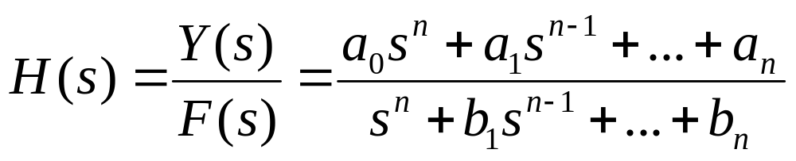
模拟系统的
（电信号）
输入-输出关系
实际系统的
输入-输出关系
转换
求解！
本质
本质
s表示微分算子
微分方程（组）
（数学抽象）
难以求解。。。
传输函数

Slide 3
通过今天的实验，我们要验证这样一个理论：
在传输函数一致的情况下，模拟系统得出的分析结果，与实际系统直接得出的结果是一致的。
因而：
采用模拟系统来求解实际系统，这种方法是正确可靠的！

Slide 4
研究对象：P111页，图5.56，图5.57两个电路。
研究过程步骤一：
先按照给定的电路图搭建电路，然后利用Multisim里的波特图示仪工具，画出其幅频特性曲线、相频特性曲线。
第一节课内容回顾（P98页）：
幅频特性曲线：输出信号与输入信号的幅值之比Vo/Vi与频率f之间的变化曲线，并找出半功率点、谐振点所在的频率点。
相频曲线曲线：输出信号与输入信号相位差Δφ与频率f之间的变化曲线。
半功率点：幅值比Vo/Vi=0.707的点。
谐振点：幅值比Vo/Vi=1的点。（对于带通电路才有）
固有点：幅值比Vo/Vi=0的点。（对于带阻电路才有）

Slide 5
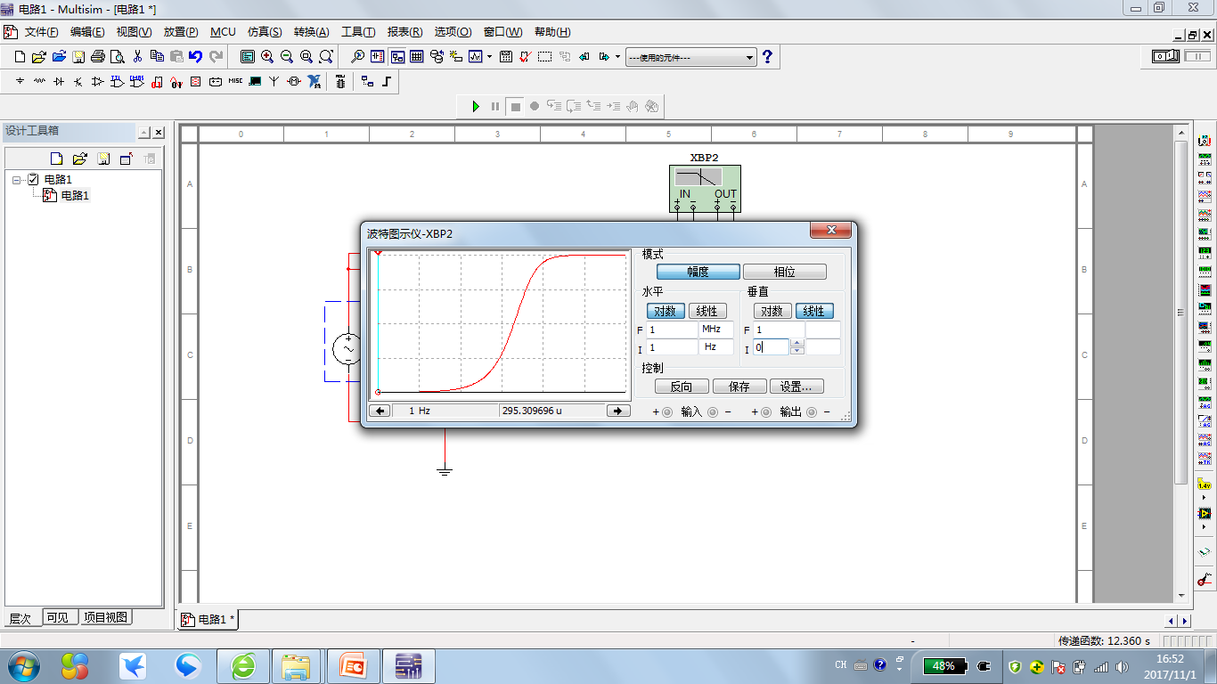
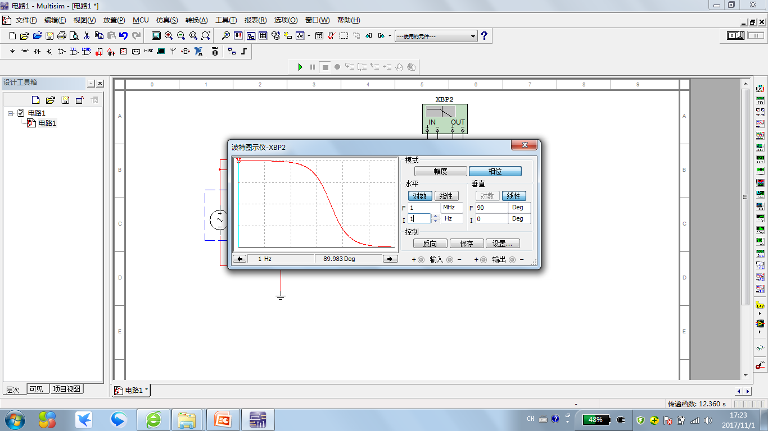
Δφ
Vo/Vi
1
90°
0.707
45°
f
f
0
0°
1Hz
795Hz
1MHz
1Hz
795kHz
1MHz
一个典型的RL低通电路的幅频曲线、相频曲线。
今天所做的图5.56是RC低通电路，幅频曲线也是一个下降曲线，也有一个半功率点要找出来。
记录下这个半功率点的频率、幅值比、相位差。

Slide 6
Vo/Vi
Δφ
1
0.707
0
f₁
f₀
f₂
f
0
f₁
f₀
f₂
f
这是一个典型的二阶带通电路的幅频曲线和相频曲线。有两个半功率点，一个谐振点要找出来。
今天做的图5.57与之类似，要找出两个半功率点和一个谐振点。
记录下这三个点的频率、幅值比、相位差。

Slide 7
研究过程步骤二：
2.1根据原电路图，写出传输函数的频域表达式，并化简成必要的形式。
2.2根据这个表达式，画出系统模拟框图。
2.3用系统模拟框图，搭建一个模拟系统，也就是积分电路
2.4同样用波特图示仪工具，分析这个积分电路的幅频曲线、相频曲线，找出半功率点、谐振点等的参数。
对比发现：步骤二积分电路中得出的测量结果，与步骤一原电路得出的测量结果完全吻合。
从而验证了：
采用模拟系统来求解实际系统，这种方法是正确可靠的！

Slide 8
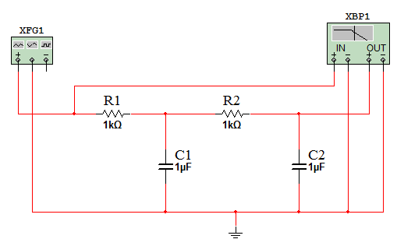
研究过程步骤一：实物系统
在Multisim中连接对应的实物电路图，再用波特仪分析。
数据记录：画出幅频曲线和相频曲线，标出半功率点

Slide 9
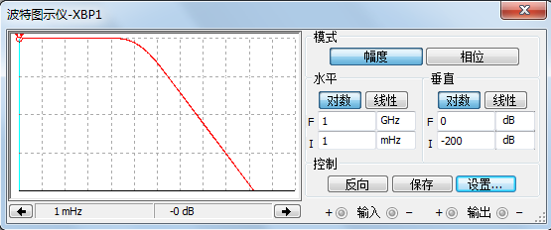
F表示终点
I表示起点
注意单位！
波特仪的设置：
设置：将分辨率调整到最大（1000）
垂直：改为线性坐标，坐标范围（0~1），注意单位！
水平：改为对数坐标，坐标范围（1Hz~1kHz），注意单位！
以上设置全部改变后，重新运行电路（屏幕右上角开关），刷新曲线。

Slide 10
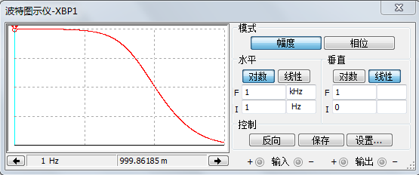
光标线
下面就可以拖动曲线最左侧的“光标线”来寻找半功率点（半功率点的特征：纵坐标为0.707，或写作707m）。
但显然，由于精度的原因，无法准确找到这个点。
我们将采用“设置坐标”的方法，快速地强行找到该数据点。

Slide 11
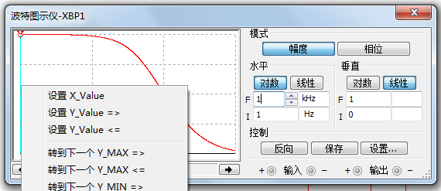
将鼠标移动到“光标线”上，待鼠标变为手指形状时，点击右键，将出现数据设置菜单。
选择“设置Y Value=>”选项，设置其值为0.707，点击“确定”即可。

Slide 12
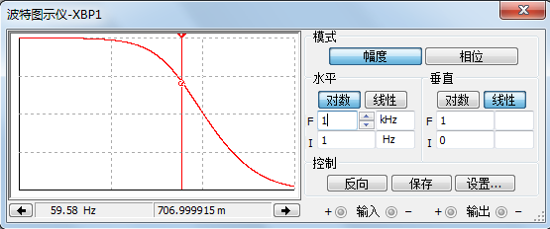
之后，光标线将自动移动到纵坐标最接近0.707这个值的点。
如果认为精度可以接受，就记录下该数据，例如（59.58Hz，0.707）。
画出幅频特性曲线，并标出半功率点的位置。

Slide 13
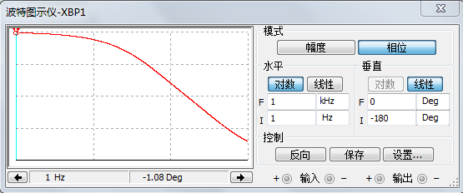
将波特图示仪切换到“相位”模式，研究相频特性。
水平：频率范围与刚才一致。
垂直：相位差范围取最适合观测的范围（-180°~0°）
设置好之后重新运行电路，刷新曲线。

Slide 14

依然采用“设置坐标法”，菜单选择“设置X Value”，将其值设置为刚才半功率点的横坐标值（59.58Hz），确定。
自动找到对应点，记录数据，例如（59.58Hz，-52.56°）
数据记录：画出相频曲线，标出半功率点

Slide 15
Vo/Vi
1
0.707
得到图5.56电路完整的幅频、相频曲线！
下面对该电路进行系统模拟，以期望得到与实际电路相同的幅频、相频曲线。
0
f
1Hz
59.58Hz
1kHz
Δφ
0°
-52.6°
f
-180°
1Hz
59.58Hz
1kHz

Slide 16
研究过程步骤二：模拟系统
具体步骤：
1.将电路中电容、电感参数写成复频域表达式；
2.写出传输函数H(s)，并化成所要求的形式；
3.根据以上传输函数，画出系统模拟框图；
4.根据画好的系统模拟框图，在Multisim软件中用相关模块搭建模拟系统；
5.分析该模拟系统的幅频和相频特性。

Slide 17
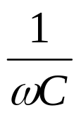
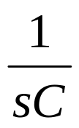
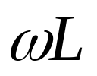
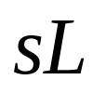

研究过程步骤二：模拟系统
1.将电路中电容、电感参数写成复频域表达式；
时域 | 复频域
R | R
时域电路
1kΩ
1kΩ
V₁
1μF
1μF
V₂
复频域电路
R
R
V₁(s)
V₂(s)
s代表微分算子
s⁻¹代表积分算子

Slide 18
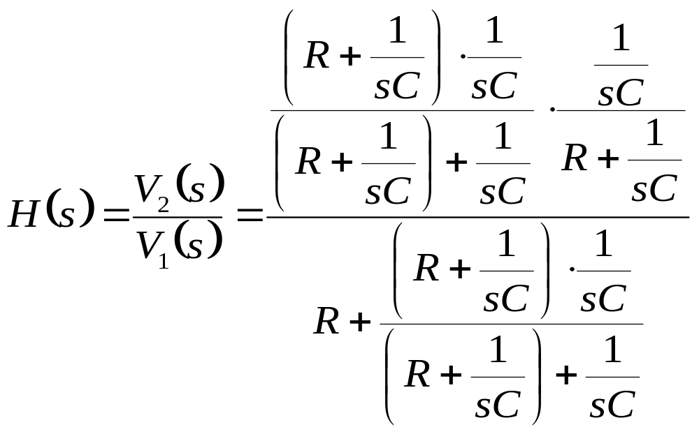
复频域电路
2.写出传输函数H(s)的表达式
R
R
V₂(s)
V₁(s)

Slide 19
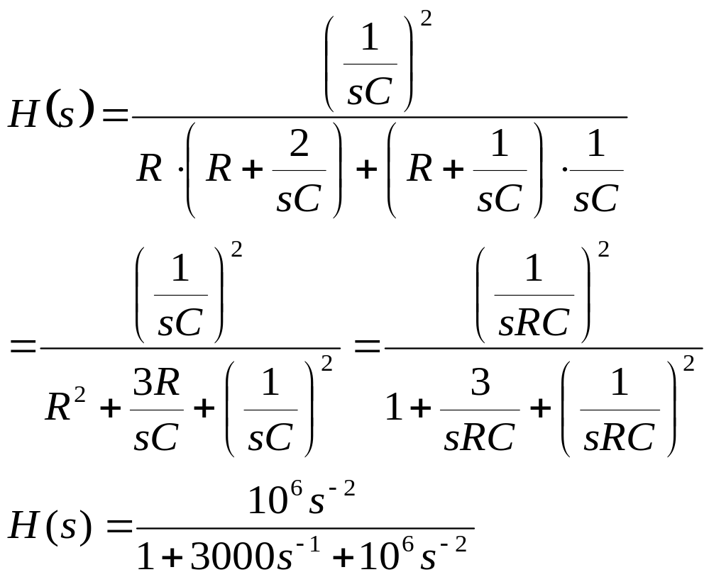
2.写出传输函数H(s)的表达式，并化成要求的形式
  几条重要原则：
  (A)真分式：算子s⁻¹在分子上的幂次不高于分母上的幂次。
  (B)积分式：算子s 应化成s ^{-n} 形式。
  (C)常数1：分母的常数项必须化成1。
s⁻¹表示积分算子

Slide 20
3.画出系统模拟框图
应遵循以下几个原则:
  (1)系统模拟电路输入端必用加法器模块对输入信号和反馈信号求和，加法器输出送积分器模块。
  (2)根据s⁻¹的最高幂次n，取出n个积分器模块串接。
  (3)每一项的系数都使用一个比例放大器模块。
  (4)传输函数H(s)的分子是输出项，分子中各项比例放大器模块的输出均送到输出端加法器（分子只有一项时可以不用加法器），成为系统输出。
  分母是负反馈项，各项比例放大器的输出均送到输入端加法器（注意加负号，表示负反馈），与系统输入信号进行求和。
  (5)分母中常数项“1”不需要作任何表达，直接忽略。

Slide 21
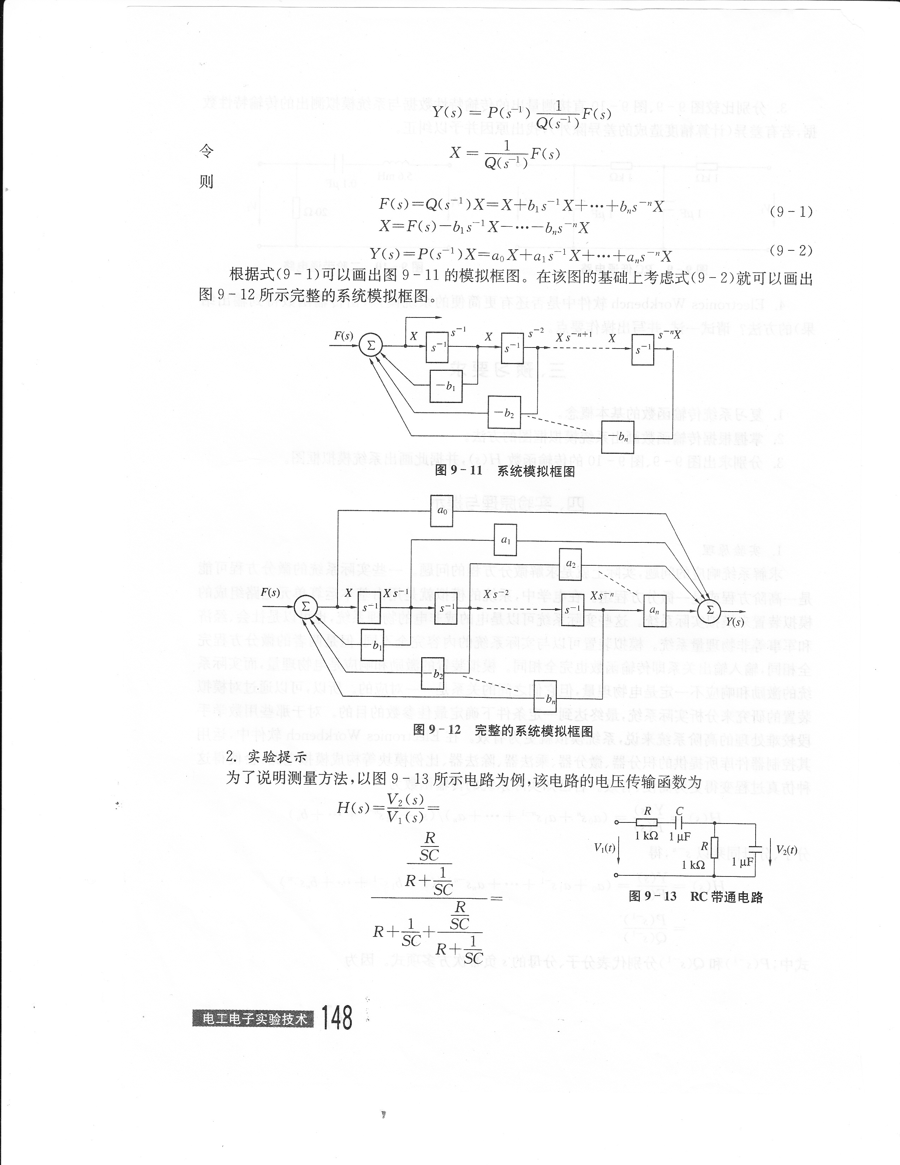
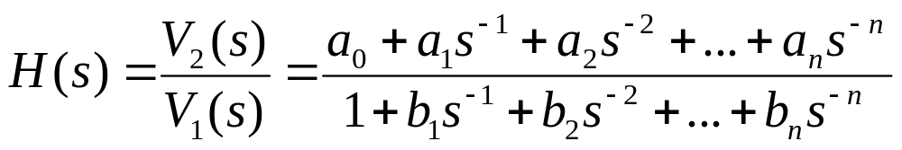
V₁(s)
V₂(s)
输入端加法器
输出端加法器
积分器
比例放大器

Slide 22
V₁(s)
V₂(s)

Slide 23
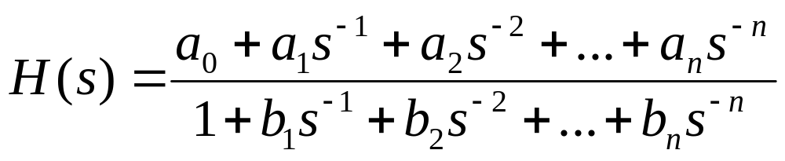
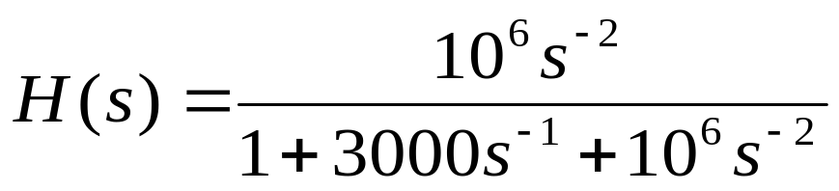
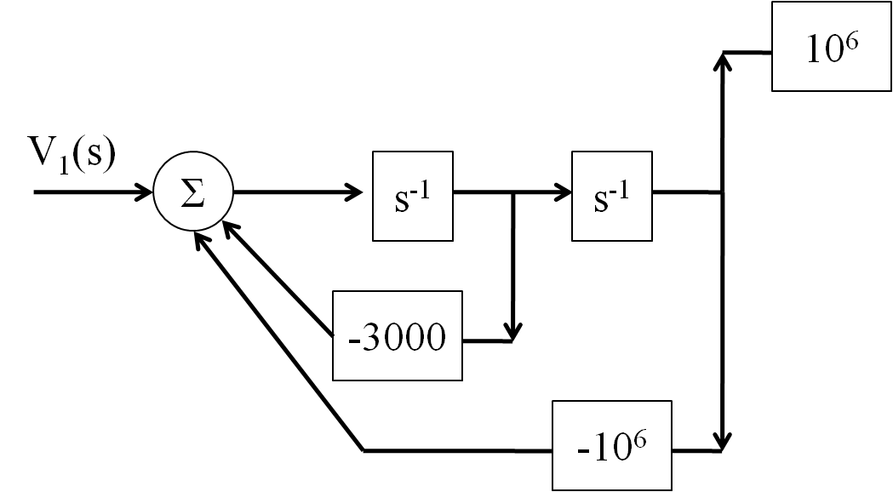
V₂(s)
系统模拟框图
V₂(s)
Σ

Slide 24
4. 在Multisim中搭建模拟系统
用Multisim元件库中的“加法器”“积分器”“比例放大器”搭建模拟系统。
元件库位置：
组：Sources
系列：Control Function Block（列表中倒数第二项）
元件：Voltage Summer：加法器
Voltage Integrator：积分器
Voltage Gain Block：比例放大器

Slide 25
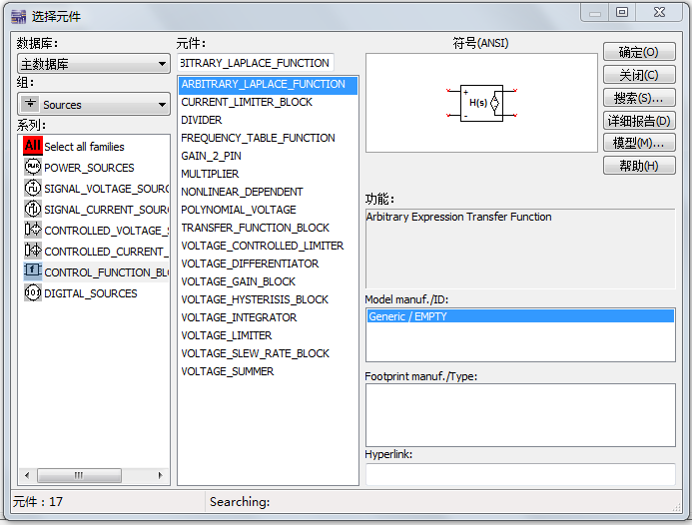

Slide 26
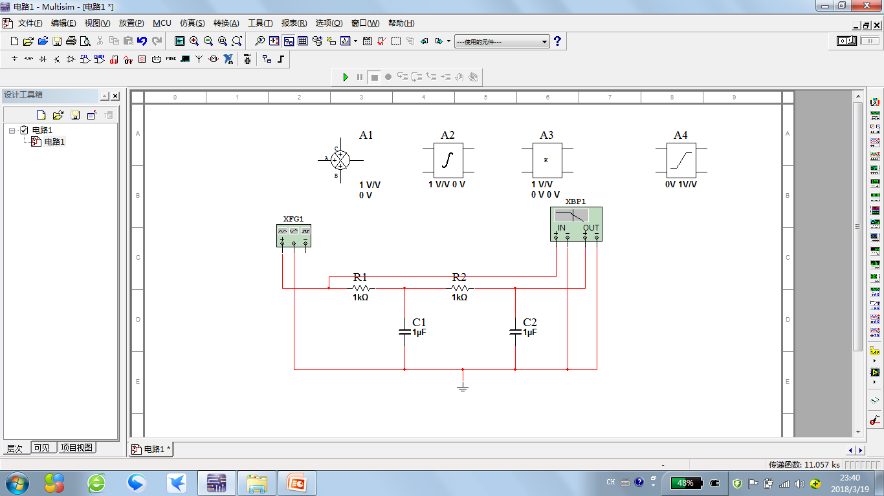
Multisim中的模拟元件
求和器
积分器
比例放大器
认准符号!
电压限幅器！

Slide 27

V₂(s)
系统模拟框图
加法器1个；
积分器2个；
比例放大器3个；
此外，还需函数信号发生器、波特图示仪各一个，地线若干。

Slide 28
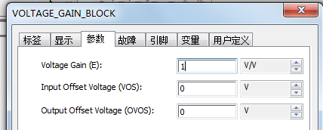
比例放大器
比例放大器系数的设置：
双击比例放大器，根据需要修改Voltage Gain（电压增益）的值，注意后面单位选择。
其余不变，点击“确定”。
注意：在Multisim11软件中，比例放大器中的电压增益值只允许为正值。
分母项所对应的系数为负值，不能在这里加负号，只能到加法器中去处理。

Slide 29
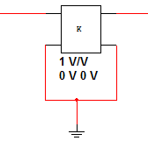

比例放大器
积分器
输入端
输出端
输入端
输出端
接地端
接地端
接地端
接地端
积分器中不需要修改任何参数。外部端口连接方式与比例放大器相同

Slide 30
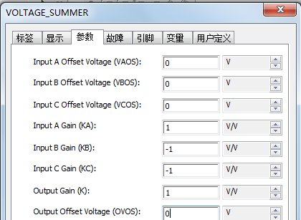
加法器
积分器有三个输入端ABC，和一个输出端（右侧）。
如果我们用A端来连接信号源，B端和C端来连接分母上两个负反馈项，则必须把B和C对应的增益Gain设置为“-1”。其余不变。点击“确定”。
这样，结合前面的比例放大器，就实现了负反馈项的设置。

Slide 31
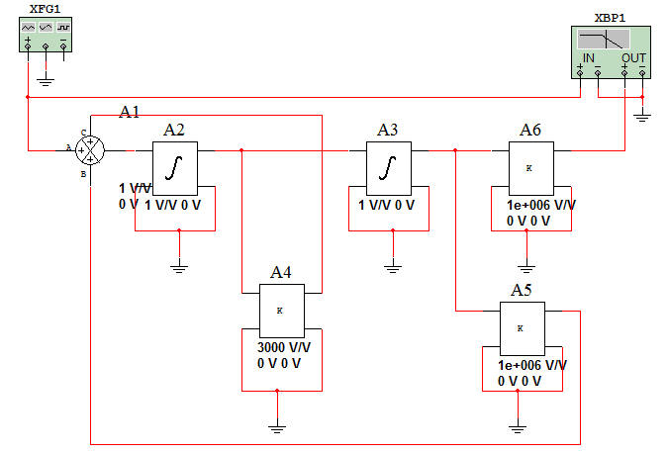
注意：
每个器件的接地
仔细、正确连接电路！
测出
幅频曲线
相频曲线
半功率点
等等

Slide 32
数据记录要求：
1.实物系统电路，分别画出幅频和相频曲线图，
找出半功率点。
2.模拟系统电路，分别画出幅频和相频曲线图，
找出半功率点。
将两电路得出的结果进行对比，结果应当非常接近。
由此得出结论：
共四张图！
在传输函数一致的情况下，模拟系统得出的分析结果，与实际系统直接得出的结果是一致的。

Slide 33

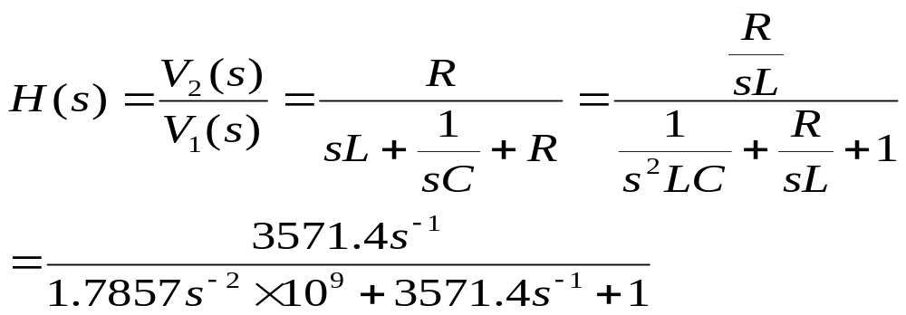
图5.57 二阶带通电路
时域电路： 复频域电路：
5.6mH
sL
0.1μF
V₁
20Ω
V₂
V₂(s)
V₁(s)
R
传递函数：

Slide 34
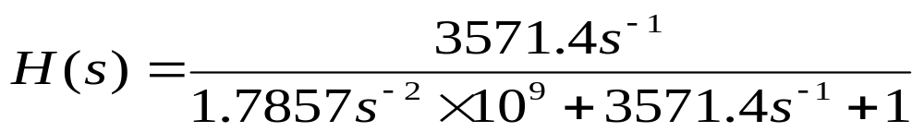
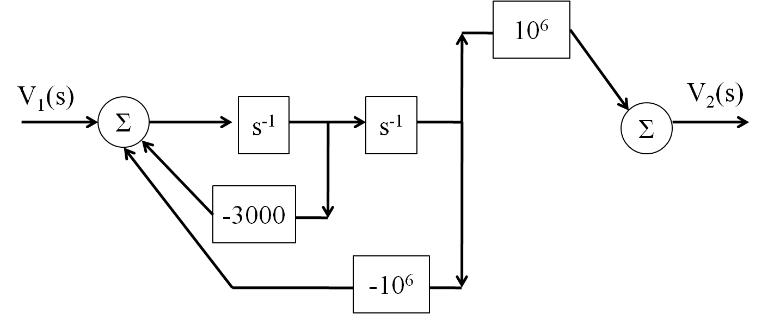
在前一个电路的模拟图上修改即可实现
如何改？

Slide 35
实验要求与前一电路相同
数据记录要求：
实物系统电路，分别画出幅频和相频曲线图，
找出谐振点和两个半功率点。
2. 模拟系统电路，分别画出幅频和相频曲线图，
找出谐振点和两个半功率点。
共四张图！
将两电路得出的结果进行对比，结果应当比较接近。
以此验证系统模拟电路结果的可靠性。

